Slide 1
沒有隱藏
——但以理書第六章

Slide 2
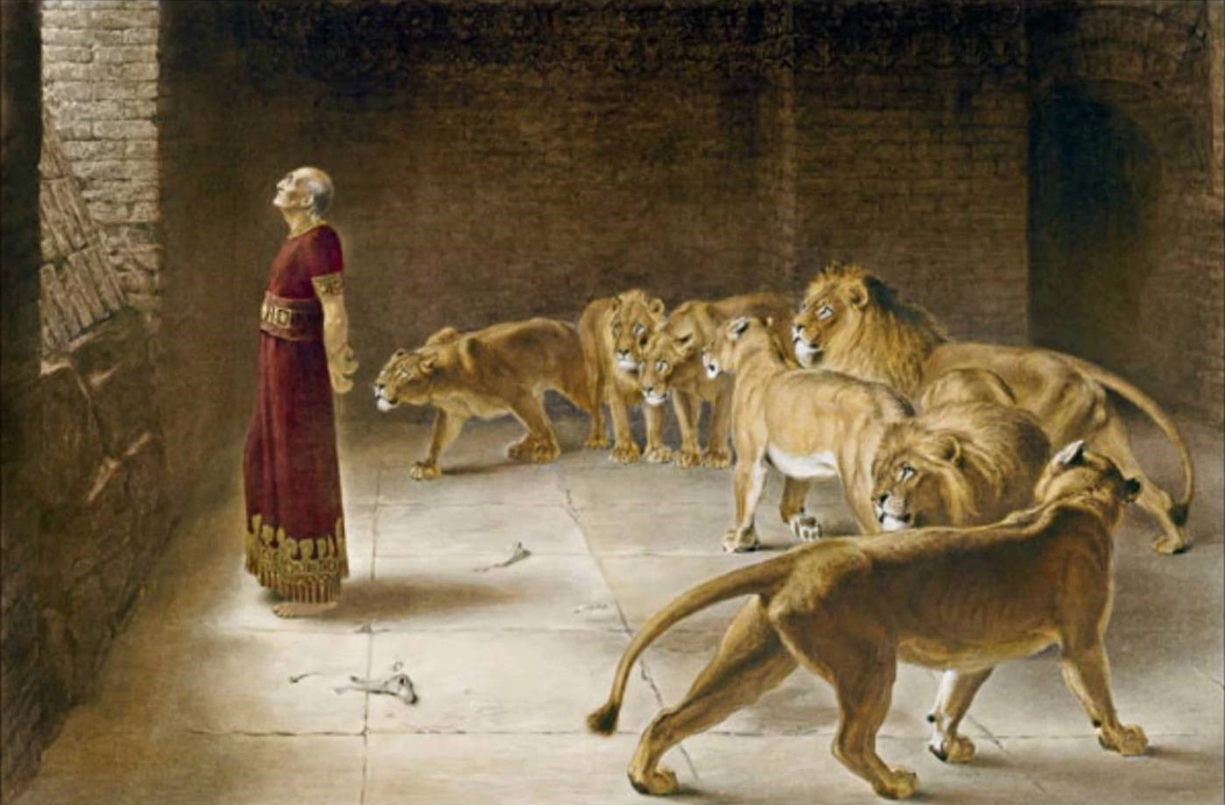
但以理書
六 16～23
六 1～10

Slide 3
觀察· 但以理
行事：讓人無可指摘
為人：忠心正直
用心：對神完全信靠
在人面前沒有隱藏

Slide 4
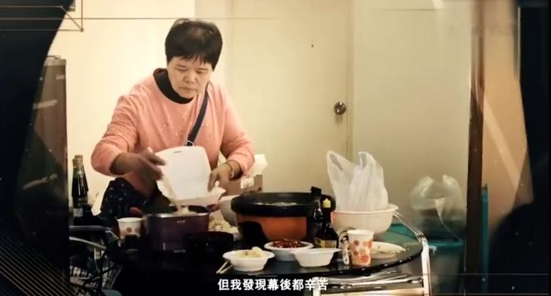
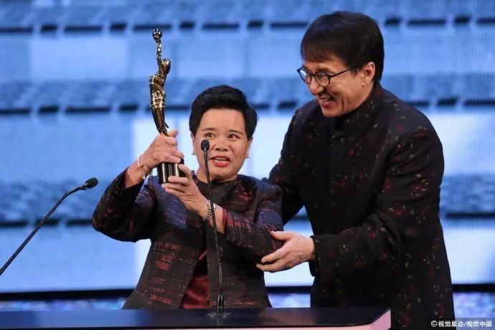
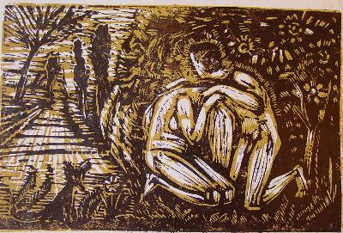
在人面前沒有隱藏
隱藏的現象
缺乏關注
缺乏分別
隱藏的根本
創世記三 8～10

Slide 5
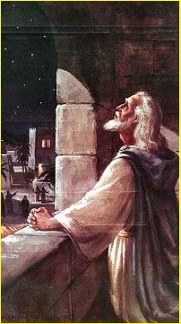
在神面前沒有隱藏
禱告
“我說話、禱告，承認我的罪和本國之民以色列的罪。”
（但九20）

Slide 6
神沒有隱藏
神在掌權
神在拯救
神在啟示
神在彰顯

Slide 7
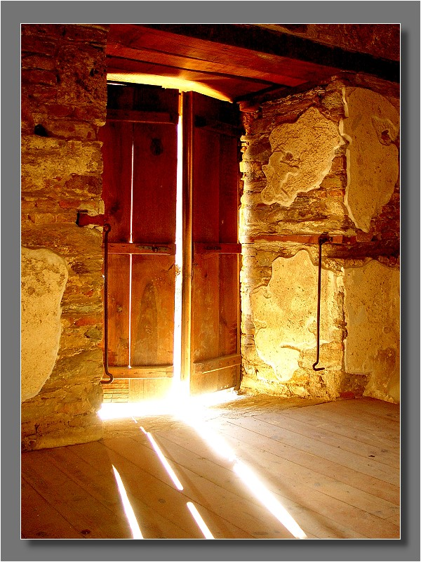
“沒有隱藏”的生命
在人面前沒有隱藏
在神面前沒有隱藏
神沒有隱藏

